Slide 1

MEDDELANDE

Slide 2
MEDDELANDE
Ett meddelande kan användas för att kommunicera mellan olika delar av ett program eller för att genomföra samma instruktioner vid olika tillfällen

Slide 3
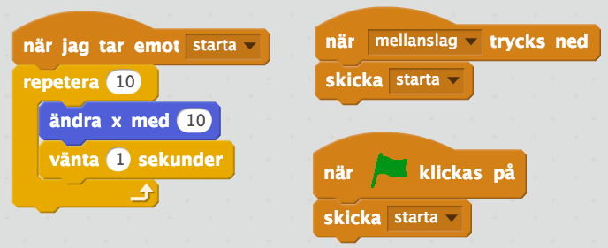
MEDDELANDE
Ett meddelande kan användas för att kommunicera mellan olika delar av ett program eller för att genomföra samma instruktioner vid olika tillfällen
Meddelanden används för att
Kommunicera mellan olika delar av
ett program
Återanvända kod som kan anropas
flera gånger

Slide 4
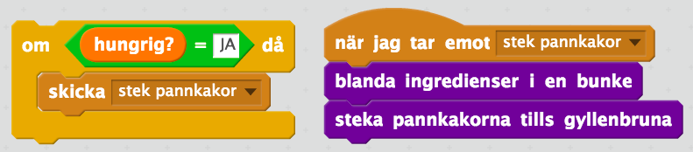
MEDDELANDE – VARDAGSEXEMPEL 1
Laga pannkakor
Du kan använda samma meddelande varje gång du är hungrig
Det spelar ingen roll om det är mamma eller pappa som gör dem – de använder sig av samma recept

Slide 5
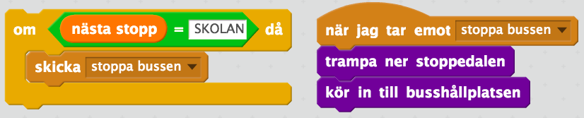
MEDDELANDE – VARDAGSEXEMPEL 2
Åker skolbussen till skolan
Trycker på Stopp-knappen när du vill gå av
Du bryr dig inte om hur chauffören stannar bussen, meddelandet är bara ett sätt att kommunicera med någon

